Slide 1
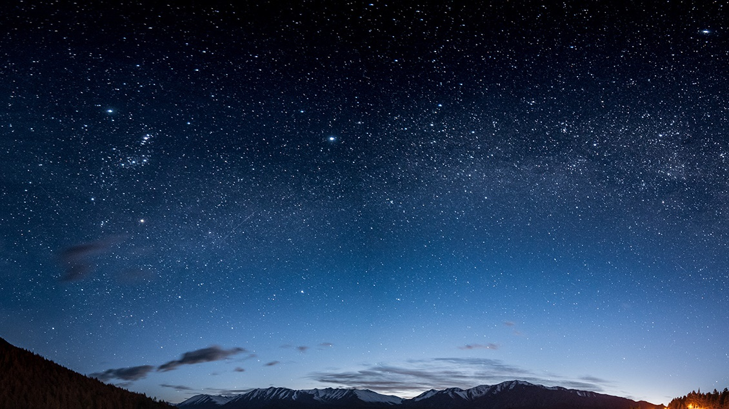
Turizmi ne shqiperi
Projekt: web design
Punoi : Leandro Lleshanaku

Slide 2


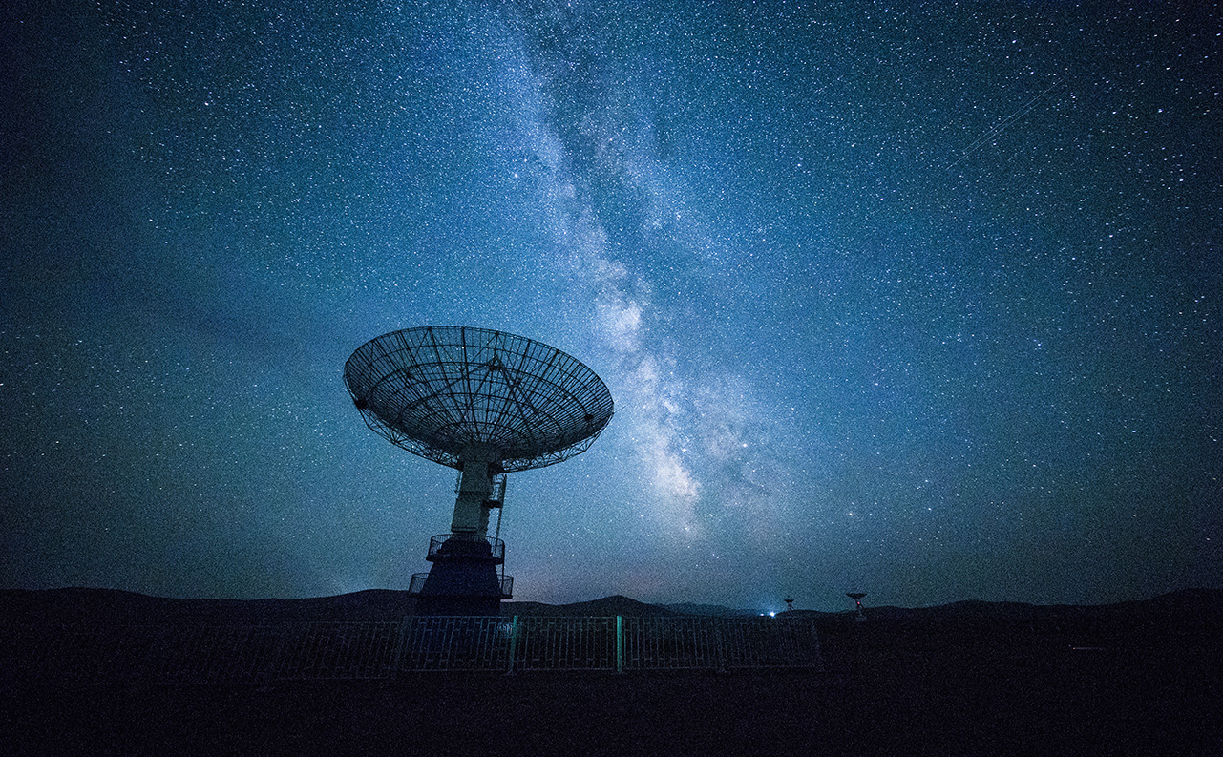
hyrje
Permbajtja e projektit:
Projekti ka te beje per turizmin ne vendin tone, I cili asnjehere nuk eshte vleresuar nga askush
Faqja eshte e ndertuar me HTML , CSS dhe disa fragmente te vogla te JS
Faqja eshte e nderlidhur me foto dhe video dhe informacion rreth tyre me komandat perkatese
Faqja ka :
Titullin
Ikonen e saj
Faqe hyrese ku flitet per shqiperine
Ne zhvillim kemi marr disa qyteteve te shqiperise dhe I kemi pershkruar ne disa tabela dhe nje video ne background
Dhe mbyllja eshte nje liste cmimesh e future ne nje tabela, ku ne rezervojm pushimet tona
Dhe ne fund kemi butonin e log in-it

Slide 3
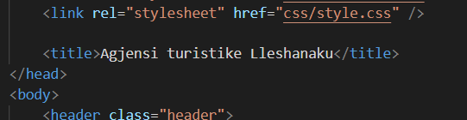
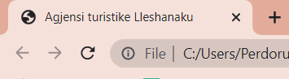
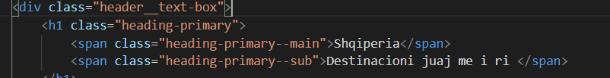
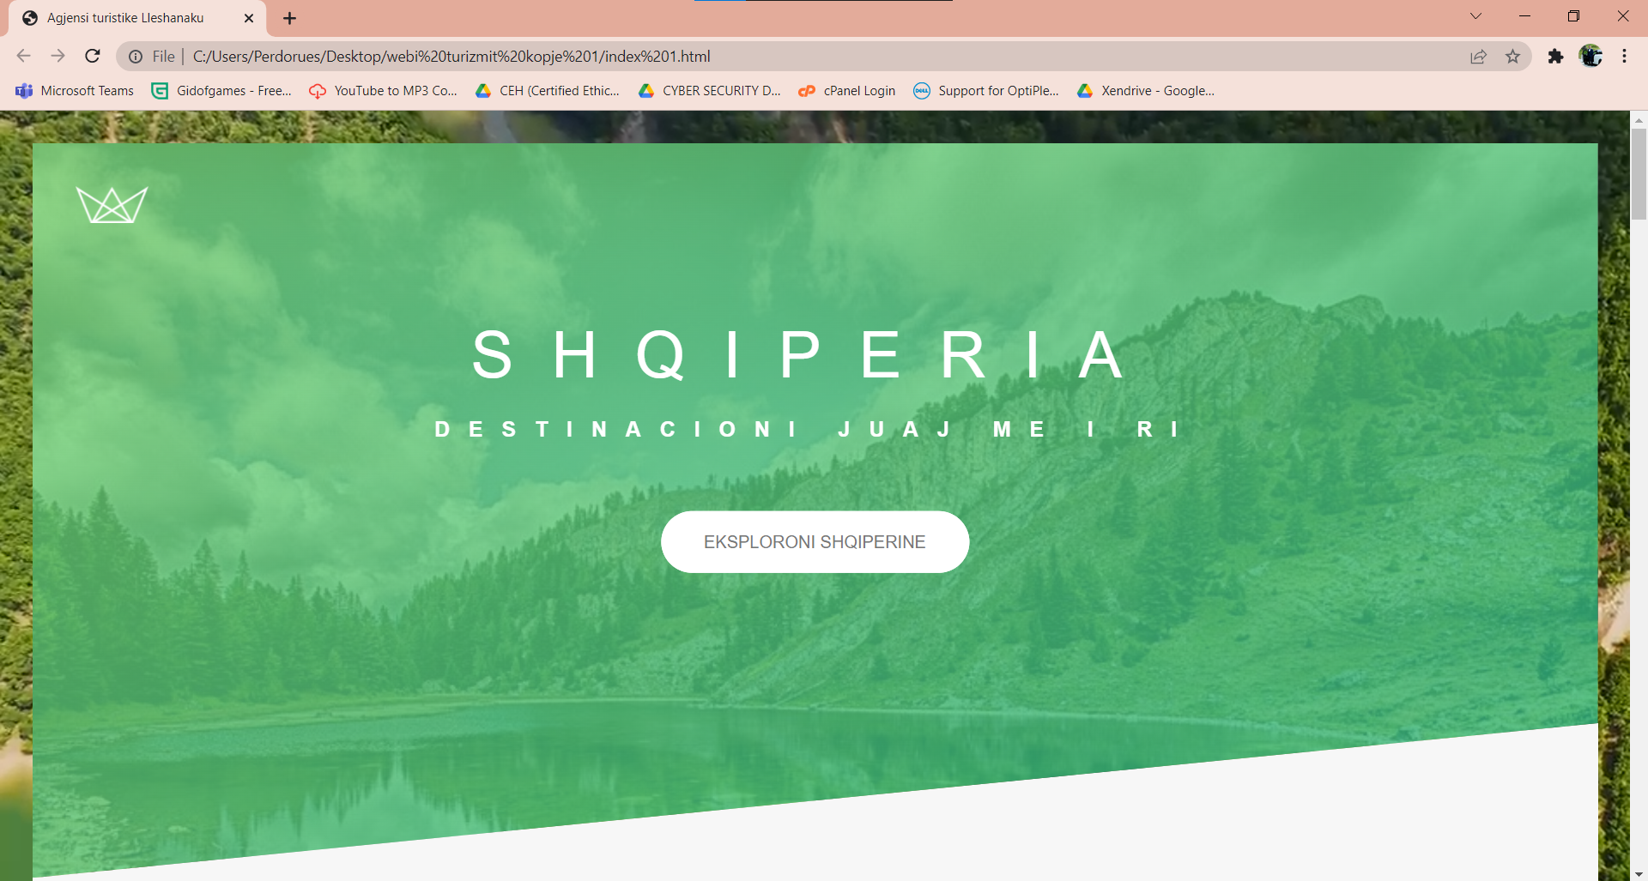

Faqja hyrese
code
Emri I agjensise
Ne kodin e html
Ikona e agjensise
Kodi I html
Dhe deklarimi I css

Slide 4
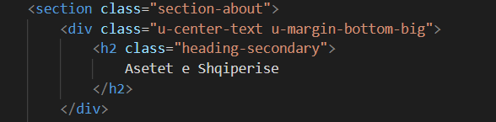
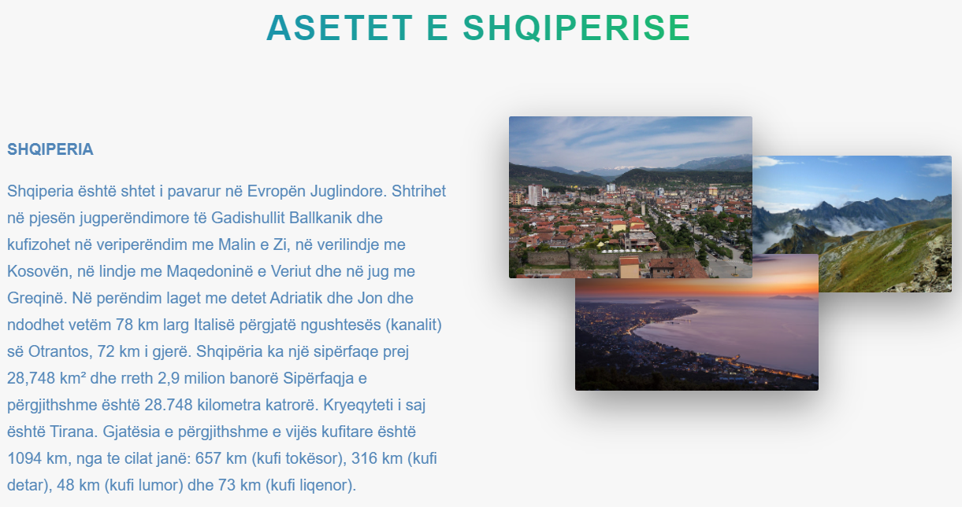
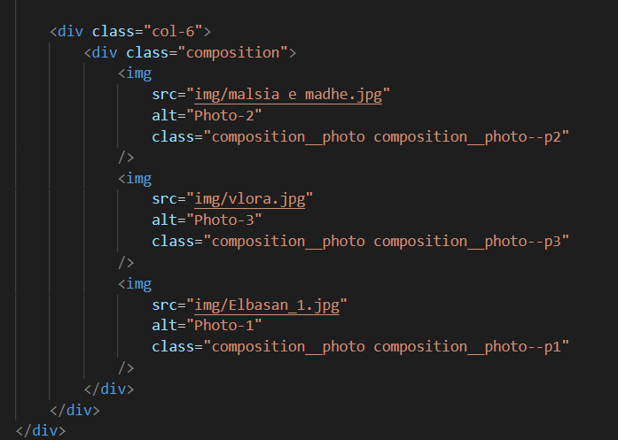
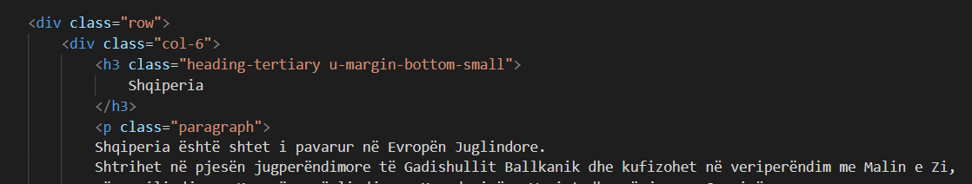
Para-zhvillimi

Slide 5
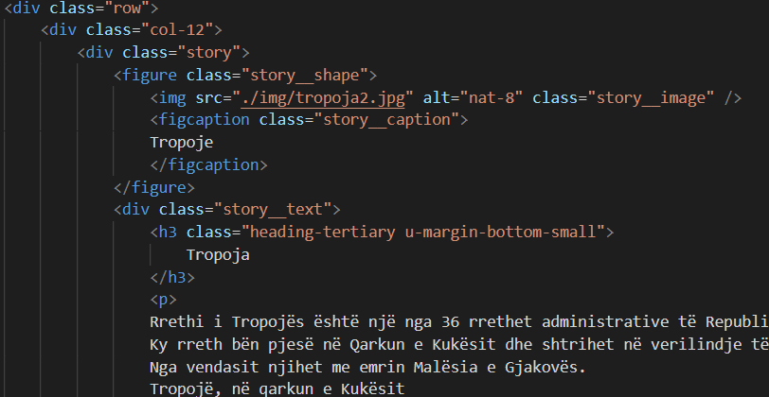
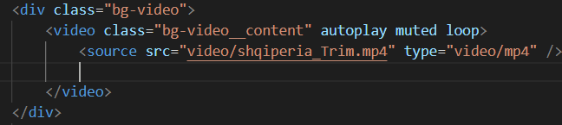
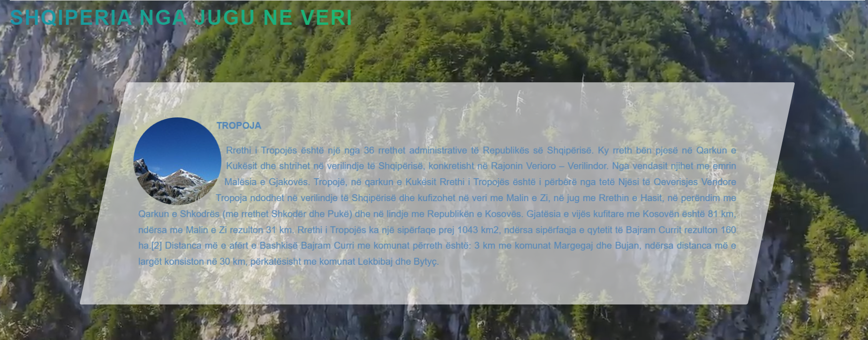
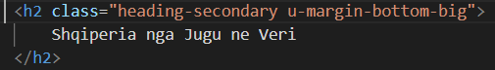
zhvillimi
Vendosja e videos ne background

Slide 6
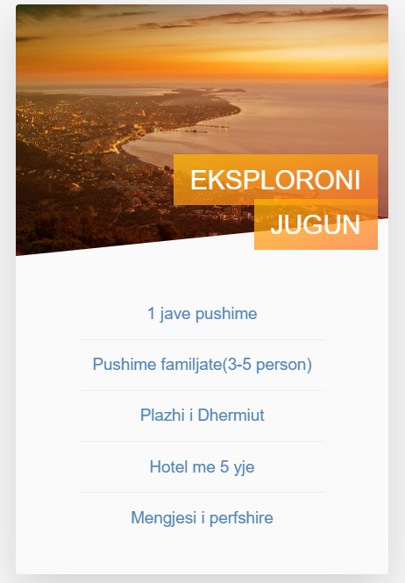
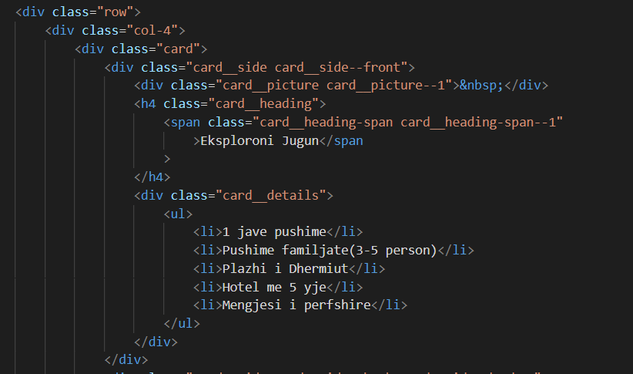
FUNDI

Slide 7

